Slide 1
NameServer

Slide 2
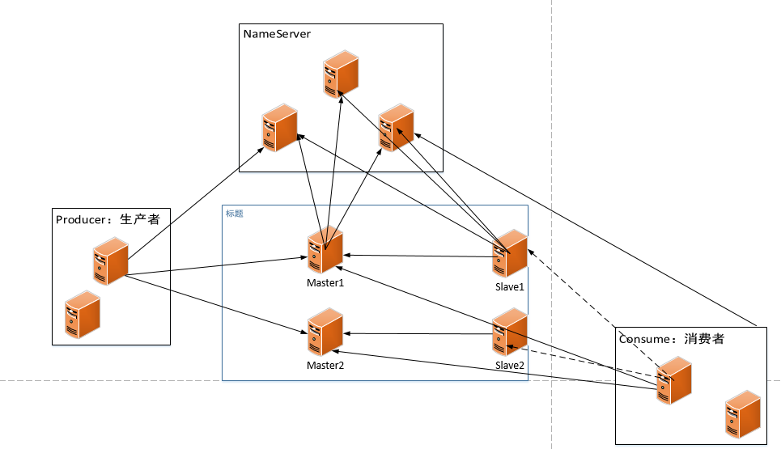
RocketMQ整体架构部署图
生产者同一时间与NameServer集群中其中一台建立长连接。
生产者与消费服务器(Broker)之间的Master保持长连接。
消费者同一时间与NameServer集群中一台建立长连接
消费者与所有Broker建立长连接。

Slide 3
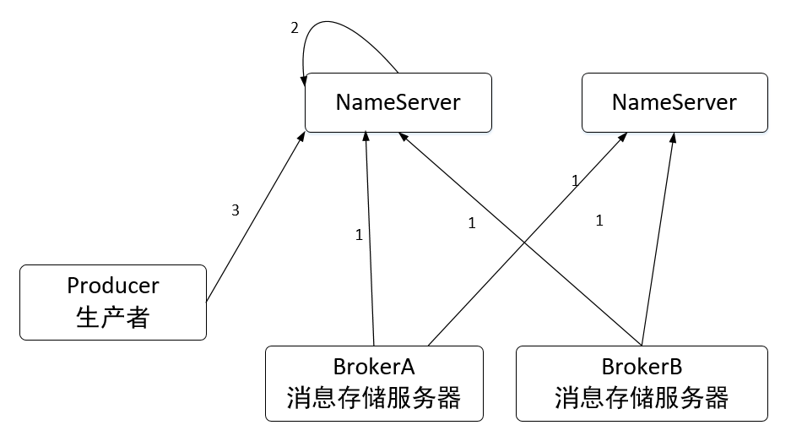
RocketMQ Topic路由注册、剔除机制
1、Broker向NameServer以每30s的频率向NameServer发送心跳包。
2、NameServer收到Broker的心跳包时会记录收到心跳包的时间。
3、NameServer以每10s的频率扫描Broker注册表，移除在连续120s内未收到的
Broker。
注：NameServer的实现基于内存，NameServer并不会持久化路由信息，持久
化的重任是交给Broker来完成。

